Slide 1
4.3 不定积分的概念与性质
indefinite integral
不定积分的概念
不定积分的性质
基本积分公式
小结 思考题 作业
第4章 定积分与不定积分

Slide 2
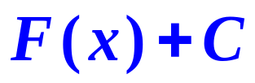


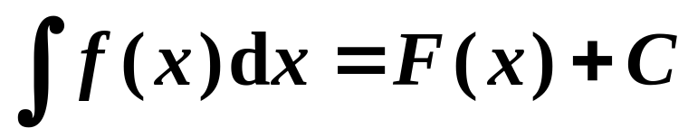
4.3 不定积分的概念与性质
一、不定积分的概念
(1)不定积分定义
定义4.3
设F(x)是f (x)的任一原函数,
则f (x)
的全部原函数的一般表达式
称为函数f (x)的
不定积分.
记为
积分号
被积函数
被积表达式
积分变量
积分常数

Slide 3

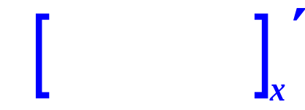
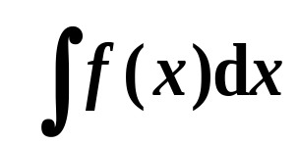
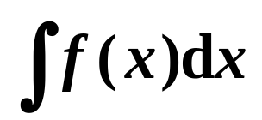
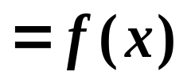


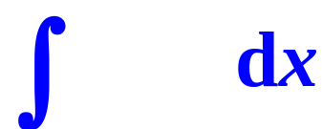
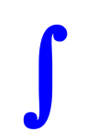
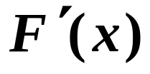
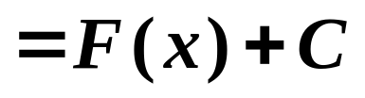

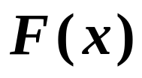
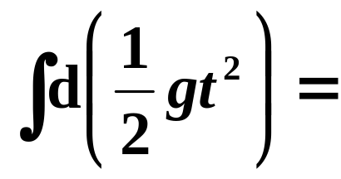
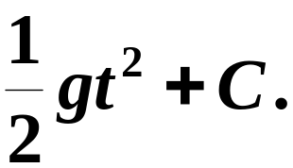
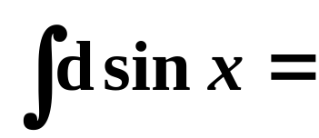
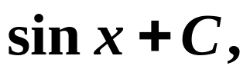
4.3 不定积分的概念与性质
由不定积分的定义
或
或
结论
微分运算与求不定积分的运算是
互逆的.
如

Slide 4
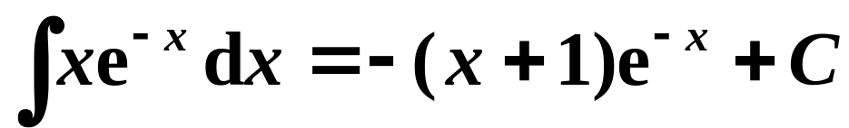
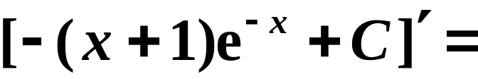
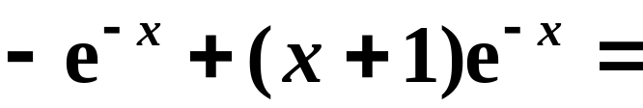

4.3 不定积分的概念与性质
由不定积分的概念可以明确两条:
(1) 不定积分的最后答案中一定带有任意常
数项;
(2) 检查不定积分的答案是否正确,
应用求导
进行验证.
例如
?
应能根据
判断上述答案是否正确的.

Slide 5
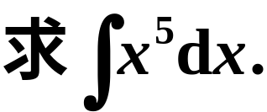
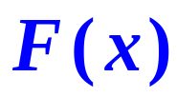
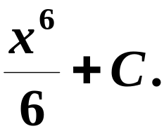
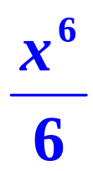
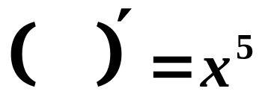
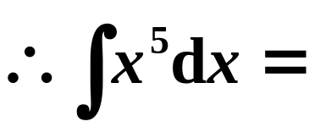
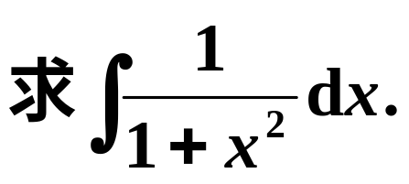
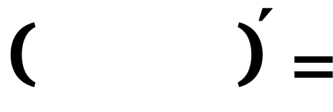
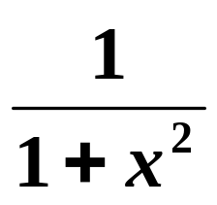

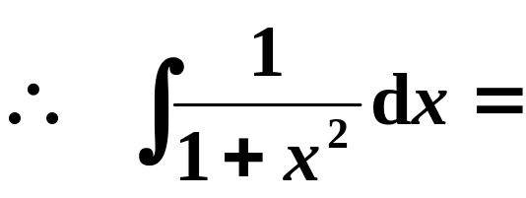

4.3 不定积分的概念与性质
例
解
?
例
解

Slide 6





4.3 不定积分的概念与性质
(2)不定积分的几何意义
y = F(x)的图形是x, y平面的一条曲线,
称为f (x)的
积分曲线.
将曲线 y = F(x)向平行于x轴的方向任意上下
移动,
得出的无穷多条曲线,
称为f (x)的积分
族.
曲线

Slide 7
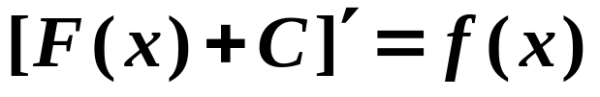


4.3 不定积分的概念与性质
由于不论常数C 取何值,
有积分曲线族
同一x处其导数等于f (x),
即
各切线相互平行.
x

Slide 8


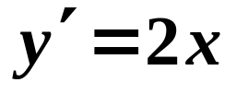

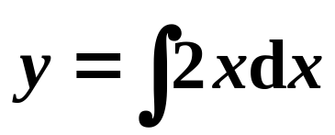
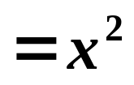



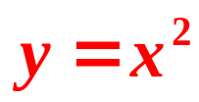
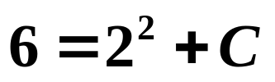



4.3 不定积分的概念与性质
在求原函数的实际问题中, 有时要从全部原函数中确定出所需要的具有某特性的一个原函数, 这时应根据这个特性确定常数C的值, 从而找出需要的原函数.
(3) 积分常数的确定
例
求通过点 且其切线斜率为2x曲线.
解
的曲线族为
有
故所求曲线方程为

Slide 9


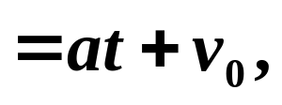
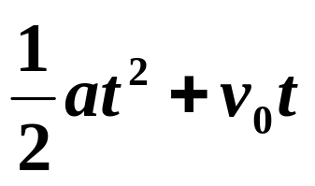
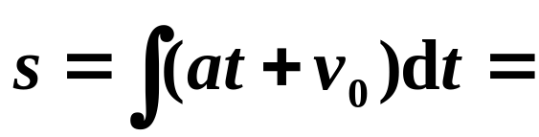


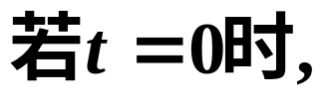

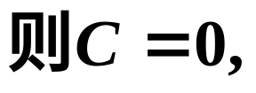
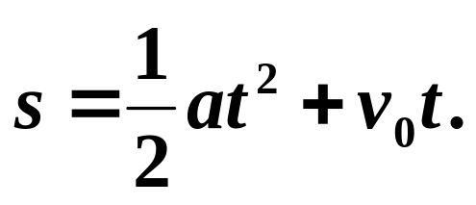
4.3 不定积分的概念与性质
例
解
所以
其中C为任意常数.
路程函数为

Slide 10

4.3 不定积分的概念与性质
哪些函数有原函数
?
?
又如何求其原函数
(4) 原函数存在问题
则它必有原函数.
(原函数存在定理)
连续函数一定有原函数.
原函数是否必为连续函数
?

Slide 11
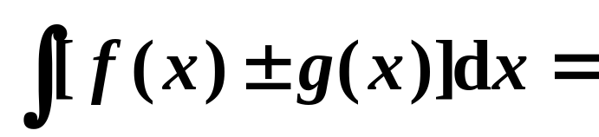
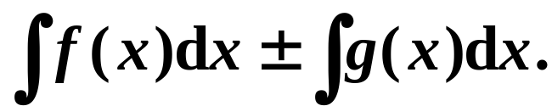
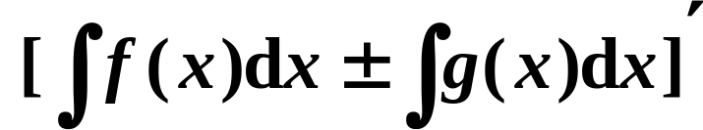
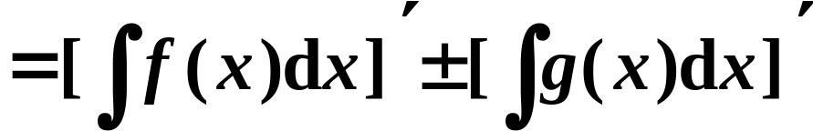

4.3 不定积分的概念与性质
二、不定积分的性质
性质4.6
设f (x)及g(x)的原函数存在, 则
证
因为
所以, 等式成立.
(此性质可推广到有限多个函数之和的情况)

Slide 12
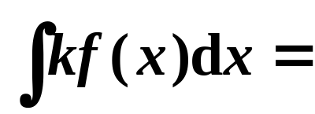
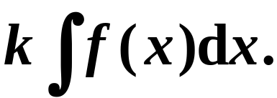
4.3 不定积分的概念与性质
性质4.7
设f (x)的原函数存在,
k是非零常数, 则
性质4.6与性质4.7称为 线性性质.
思考: k = 0, 等式是否成立?

Slide 13
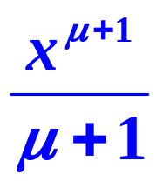
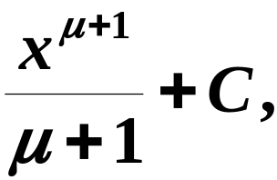
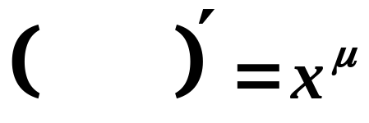
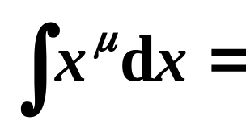


4.3 不定积分的概念与性质
三、基本积分公式
实例
?
启示
?
能否根据求导公式得出积分公式
结论
积分运算和微分运算是互逆的,
求导公式
积分公式.

Slide 14

















4.3 不定积分的概念与性质
(1)
基本积分公式
(2)
(3)
简写为
说明：
所以

Slide 15














4.3 不定积分的概念与性质
(4)
基本积分公式
(5)
(6)
(7)
(8)
(9)

Slide 16
















4.3 不定积分的概念与性质
(10)
(11)
基本积分公式
(12)
(13)
(14)
(15)
熟 记
(16)
(17)

Slide 17







4.3 不定积分的概念与性质
利用不定积分的性质和基本积分公式,
可求
出一些简单函数的不定积分,
称为
直接积分法.
例 求积分
解
由公式

Slide 18







4.3 不定积分的概念与性质
例 求积分
解

Slide 19









4.3 不定积分的概念与性质
例 求积分
解

Slide 20











4.3 不定积分的概念与性质
练习
求积分
分项积分法
解
上两例是将被积函数作恒等变形,
利用线性
性质计算积分,
称为分项积分法.

Slide 21






4.3 不定积分的概念与性质
例 求积分
解
以上几例中的被积函数都需要进行恒等变形, 才能使用基本积分表.

Slide 22










4.3 不定积分的概念与性质
例
解

Slide 23








4.3 不定积分的概念与性质
例
已知一曲线 y = f (x)在点( x, f (x))处的
切线斜率为
且此曲线与y轴的交点
为(0,5),
求此曲线的方程.
解
因为
所以
因为
所以
所求曲线方程为

Slide 24




4.3 不定积分的概念与性质
练习

Slide 25

4.3 不定积分的概念与性质
四、小结
不定积分的概念
不定积分的几何意义
不定积分的性质
求微分与求积分的互逆关系
熟记基本积分公式

Slide 26


4.3 不定积分的概念与性质
思考题
解
应先将绝对值符号化掉,
即将| x |化作分段
函数:
所以原函数存在.
连续函数一定有原函数.

Slide 27






4.3 不定积分的概念与性质
其中C₁, C₂为任意常数.
由于原函数可导,
所以原函数必定连续,
因此在x = 0处必连续,
于是有
故

Slide 28
4.3 不定积分的概念与性质
作业
习题4.3(113页)
1.(1)(5)(8)(9)(11)(12)(13)(14)
(15)(17)(19)(20)(21)(22) 2.

